Slide 1
프로젝트 명: ArmyDocs
국군 설문 조사, 통계/분석 플랫폼

Slide 2
팀원
육군본부 SW 개발장교 김은진 중위
육군본부 SW 개발병 이지수 일병
육군본부 SW 개발병 정희성 일병
육군본부 SW 개발병 최준영 일병

Slide 3
아미독스 프로젝트 개요
설문 시스템의 수요 및 필요성
행사 및 대회 인원 현황 조사
시설 및 급식 만족도 조사
사업 기획을 위한 수요조사
But. 현재 군 내 (인트라넷) 설문조사 체계
수기로 수요조사 작성
행정병 및 비용분석병이 직접 수집 및 타이핑
단순 수집 과정을 위한 출장 및 야근이 비일비재

Slide 4
아미독스의 특성
간편한 설문 생성 프로세스 (Google Docs)
부대별 승인 시스템
부대별 설문 및 소속 병사 정보 관리
중복 답변 및 Trolling 방지
Grouping을 통해 설문 대상 설정
넓은 접근성
매체: 인트라넷, 인터넷, 웹앱, 어플리케이션
대상: 군 장병, 군 간부, 예비군
병사들 간 개별적 수요조사
설문 결과를 기반으로 빅데이터 분석

Slide 5
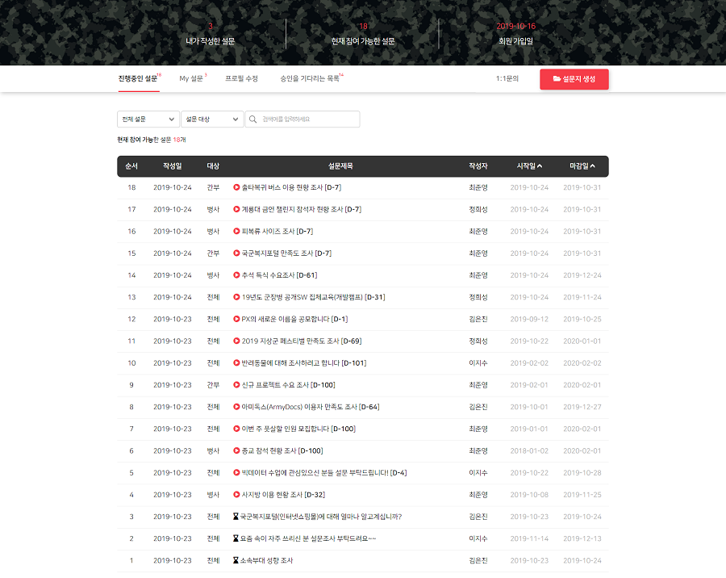
1. 설문 목록

Slide 6
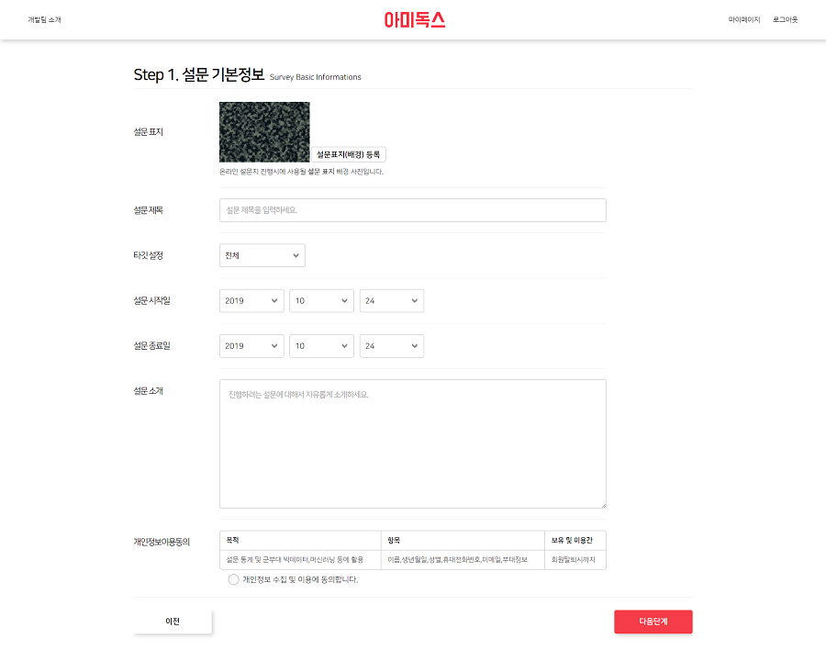
2. 설문 등록

Slide 7
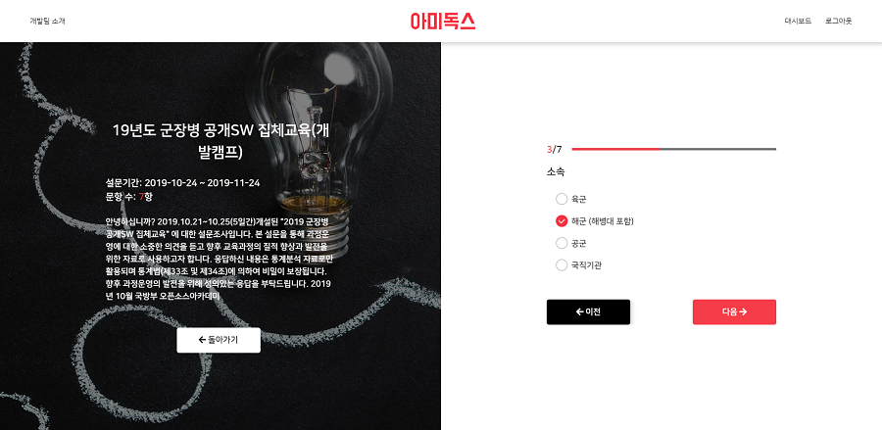
3. 설문 진행

Slide 8
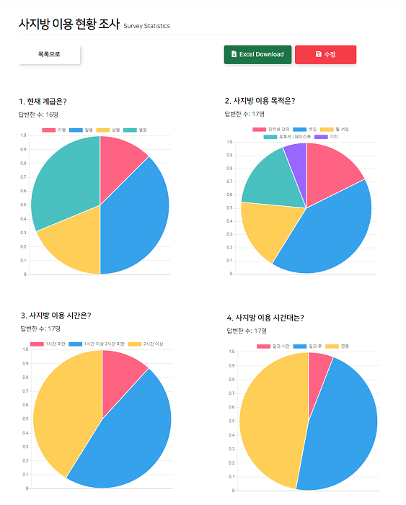
4. 설문 결과 통계

Slide 9
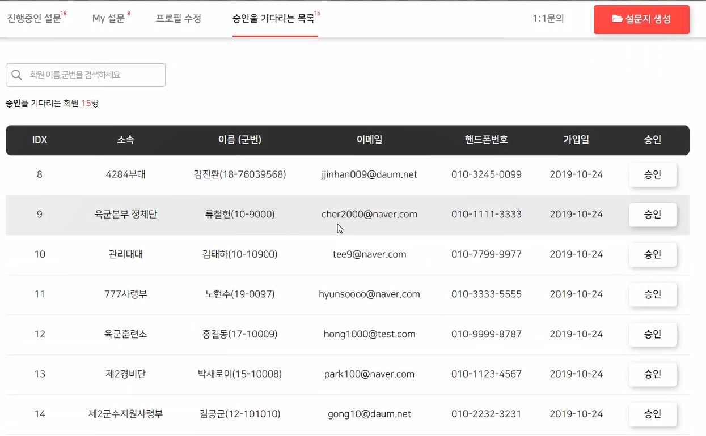
5. 관리자 - 사용자 승인

Slide 10
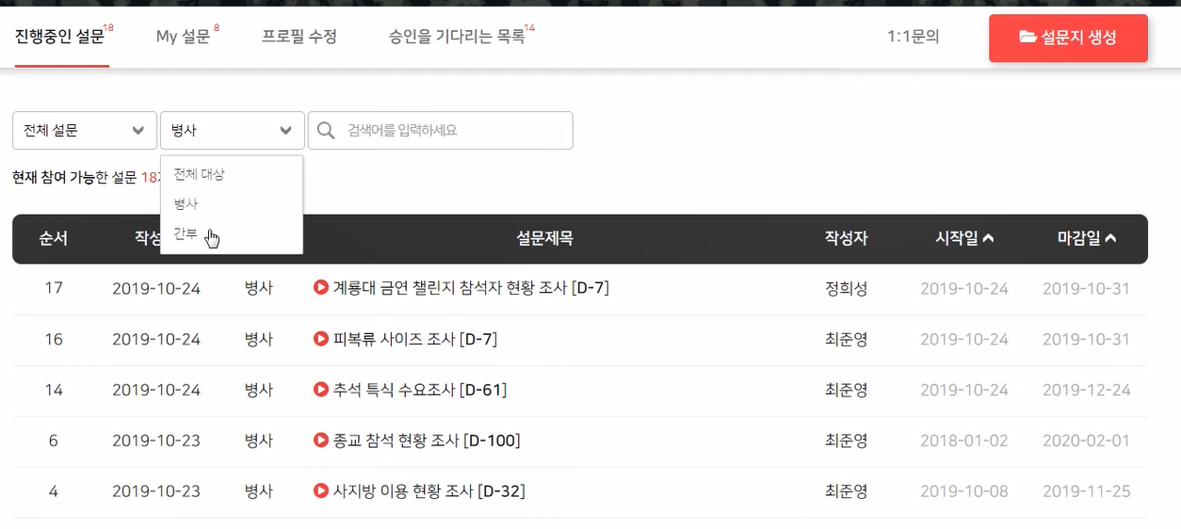
6. 부대별 규모 설정 기능

Slide 11
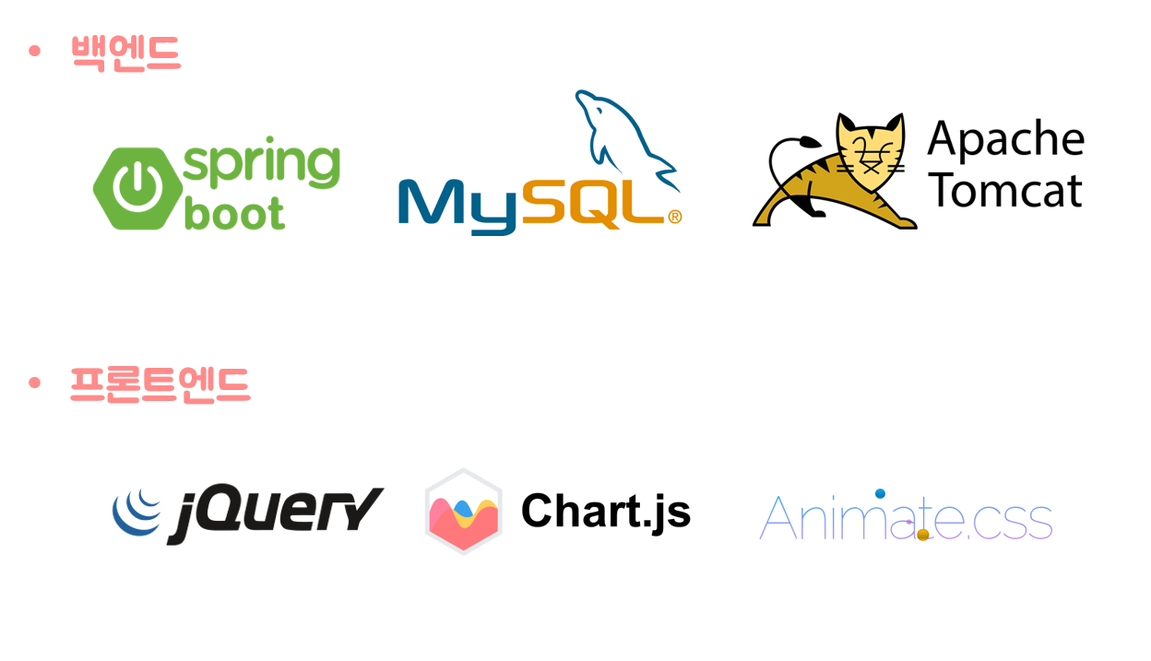
개발 스택

Slide 12
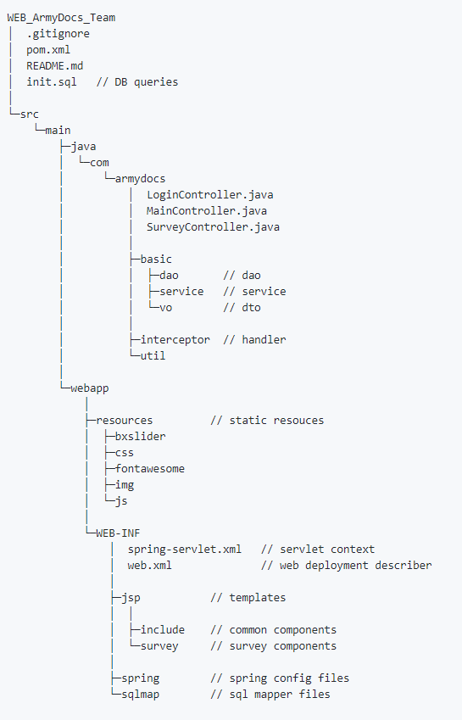
전체 프로젝트 구조

Slide 13
Backend
Maven Spring Boot 2.0을 기반으로 구축
브라우저에 기본 페이지 전달 후, Restful 요청을 받아 데이터를 반환하는 구조
Main Controller
프로젝트 메인 라우팅 및 페이지 반환 역할
Survey Controller
설문 관련 Rest API 역할
Login Controller
유저 관련 Rest API 역할
로그인 구현
JWT Library (JSON 토큰 기반 로그인 구현)

Slide 14
Frontend
jQuery
데이터 바인딩 및 페이지 동작 처리
Ajax
각 페이지에서 비동기 통신으로 데이터를 불러옴
SPA 구조 구축
Chart.js
통계 그래프 구현
Fontawesome
아이콘 처리
BxSlider
슬라이드 애니메이션 처리
Animate.css
다양한 애니메이션 동작 처리

Slide 15
Database
MySQL 5.7로 RDB 서버 구축
테이블 구조
am_user_info (사용자 정보 테이블)
am_survey_info (설문 테이블)
Am_survey_items (설문 질의 항목 테이블)
Am_survey_answer (설문 답변 테이블)
웹 어플리케이션 서버 연동
MyBatis (Wrapper Library)
JDBC (DB Connection Core Library)

Slide 16

기대효과
데이터 수집 시 발생하는 비용 및 시간 감소
부대 내 사업 추진 기획 시 객관적 데이터 수집 및 예측 가능
병사 개개인의 대회 아이템 기획 시 실제 수요 예측
향후 군 내 빅데이터 사업 시행 시 정형화된 데이터 제공

